Slide 1
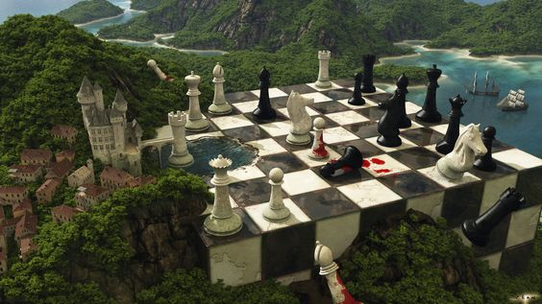
2024.10.04
조하진
FairyTailChess
간단한 규칙에 전략 보드 게임

Slide 2
Index
Page 2
Title
시장조사
장르
컨셉 아트
시스템
전투
상점
스테이지
씬 연결
조작
캐릭터
Targeting
BM
플랫폼
개발 일정

Slide 3
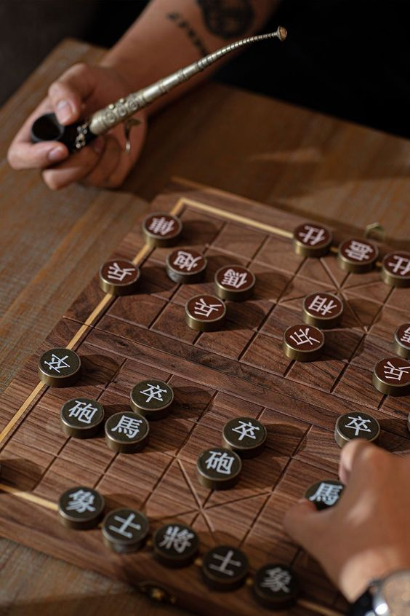


Brand Identity
Page 3
동화 장기
동화나 고전 소설의 캐릭터를 선택하여 작품 속 대치했던 악역이나
다른 등장인물과 장기를 둔다.
서로 차례를 번갈아가며 말(유닛)을 움직여 상대 왕을 잡는 게임
상대 말이 있는 칸에 내 말을 올려두면 상대 말을 잡을 수 있습니다.
잡힌 말은 게임에서 제거되고, 상대 말을 줄여가며 왕이라 적힌 말을 잡으면 승리합니다.

Slide 4

시장조사
Page 4
시장 조사
로그라이크
경영
근래 PC 솔로 플레이 인디게임 성공작들은 크게 로그라이크와 경영 혹은 전략 게임이 차지하고 있습니다.
옆에 기사는 100만 이상 판매량을 기록한 인디게임들입니다.
하데스 : 로그라이크 핵 앤 슬래시
누적 판매량 670만 돌파
데이브 더 다이버 : 경영 액션 어드벤처
누적 판매량 300만 돌파
https://www.seoul.co.kr/news/economy/IT/2023/04/19/20230419021001
https://www.ajunews.com/view/20240104151922317
스컬 : 로그라이크 2D 액션
누적 판매량 200만장 돌파
컬트 오브 더 램 : 로그라이크 건설
누적 판매량 100만 돌파
https://dealsite.co.kr/articles/115393
https://post.naver.com/viewer/postView.nhn?volumeNo=34354283&memberNo=483336
만 단위

Slide 5
장르
Page 5
장르
로그라이크 턴제 전략 보드 게임
로그라이크
플레이어가 죽으면 처음부터 게임을 시작
턴제
상대와 차례를 돌아가며 행동을 한다
전략
상대의 선택을 고려해 자신의 전략을 골라 승패를 가른다
보드게임
게임판 위에 말이나 주사위 등 물리적 도구로 플레이하는 게임

Slide 6
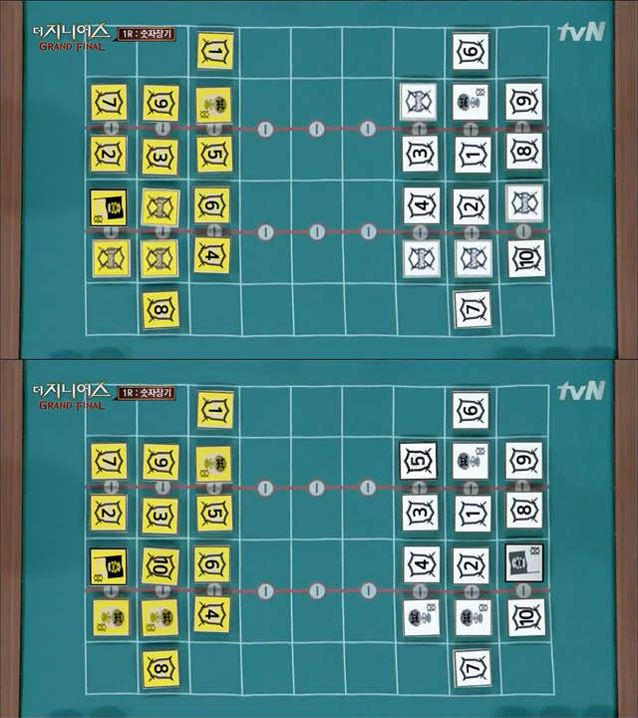
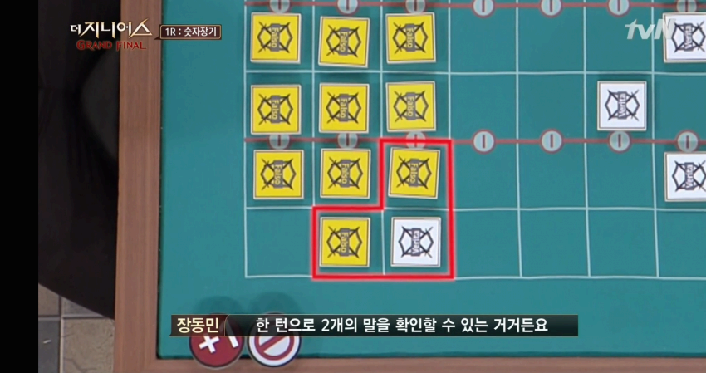
장르 모티브
page6
숫자 장기
TV 프로그램, 더 지니어스에 나온 게임으로 아군 말과 상대 말이 맞닿으면
둘의 숫자를 비교해 높은 숫자의 말은 살고 낮은 숫자 말은 죽는 방식으로
상대 말을 줄여가며 상대 왕과 맞닿으면 이기는 게임입니다.

Slide 7
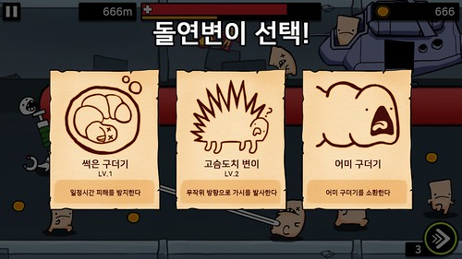
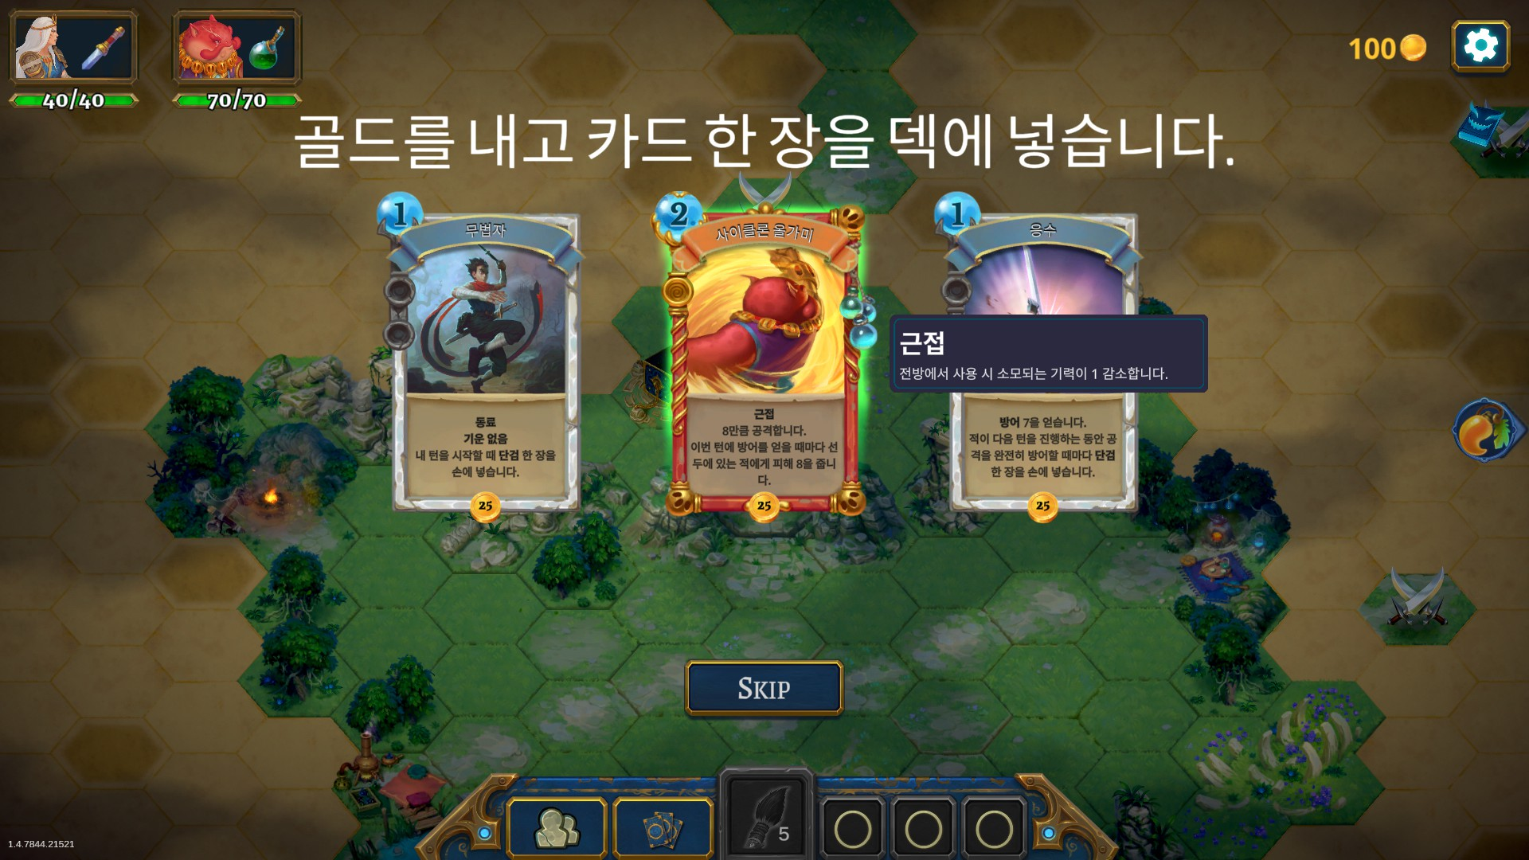
장르 모티브
page7
로그라이크 : 선택지
로그라이크 게임들의 아이템, 특성, 캐릭터, 카드 등의 선택지로 게임이
진행되며 더 좋은 선택지가 등장합니다. 주로 사용되는 형태로는 3가지
선택지가 주어지고 이 중에 하나를 고르는 형식입니다.

Slide 8




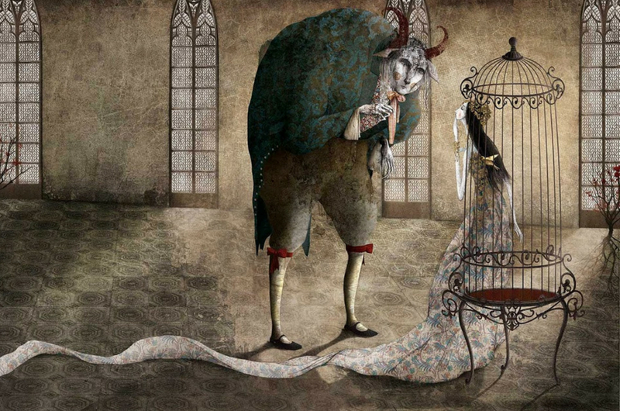
컨셉 아트
Page 8
컨셉 아트
흑백이 강조된 일러스트나 여러가지 색을 사용해 몽환적인 동화풍 일러스트,
주로 사용될 컬러는 흑백과 선명한(vivid) 색상, 딥이나 다크의 어두운 색상 등입니다.

Slide 9
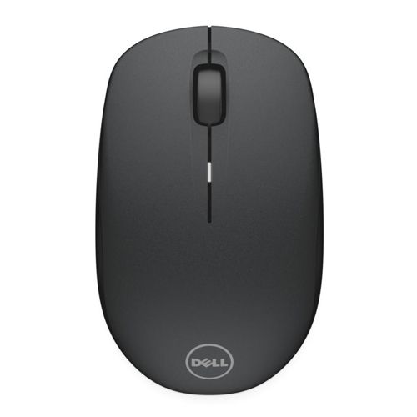
시스템 : 조작(마우스)
시스템
Page 9
마우스 휠
화면 전환 (확대, 축소)
좌클릭
유닛 : Select(유닛 정보 확인), 특수 능력 적용
빈 타일 맵 : 아군 유닛이동
UI 및 상점 버튼 조작
우클릭
화면 전환 (좌, 우)

Slide 10
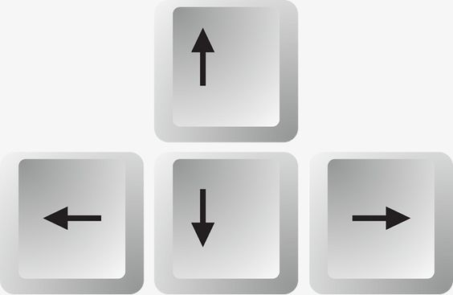
시스템 : 조작(방향키)
시스템
Page 9
Select 된 아군 유닛
전후좌우 이동

Slide 11
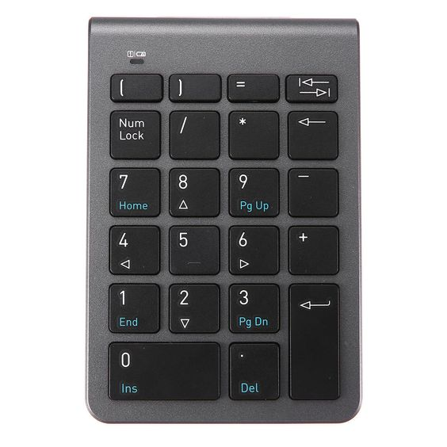
시스템 : 조작(숫자 키패드)
시스템
Page 9
7
8
9
4
유닛
6
1
2
3
Select 된 아군 유닛 이동

Slide 12
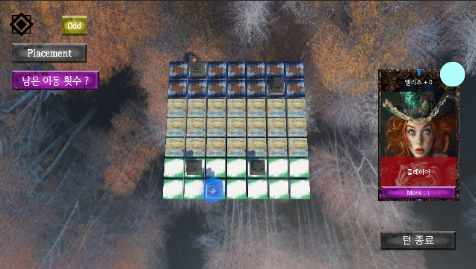
시스템 : 스테이지
시스템
Page 9
짝수 홀수 턴
옵션
배치/플레이어/적 차례
Select된
유닛 정보
남은 이동 횟수(기본 2)
턴 종료 버튼

Slide 13
시스템 : 스테이지.맵
시스템
Page 9
타일 맵은 보스에
따라서 적 진형(상단),
중립 진형(중단),
아군 진형(하단)에
범위가 다른 직사각형
맵이 생성됩니다.
배경 이미지는 보스에 따라서 지정된 sprite 이미지가 나옵니다.
적 진형과 아군 진형은 항상 동일한 타일 수를 지닙니다.

Slide 14
시스템 : 스테이지.맵
시스템
Page 9
적 유닛은
보스 유닛 +
보스마다 지정된
기본 유닛 + 고유 유닛으로
구성되있습니다.
적 유닛은 스테이지 난이도에 비례해 개수와 강화 단계가 오릅니다.
적 유닛 수 = 기본유닛
(스테이지 난이도 +1)
(3단계, 6단계 이후에는 고유 유닛 +1)
강화 단계 = 스테이지 난이도 (0~6)

Slide 15
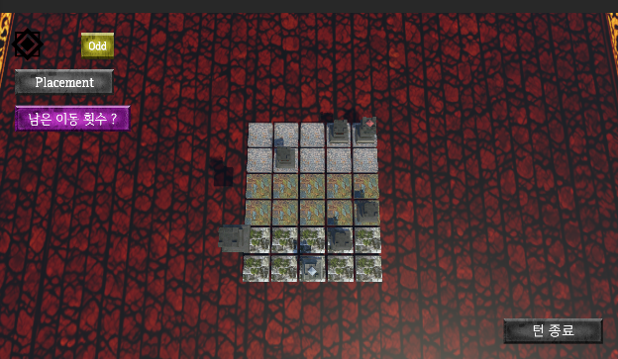
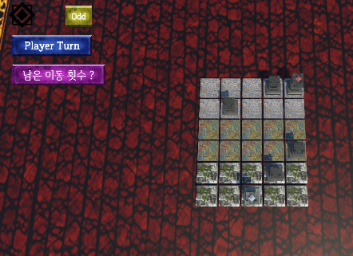
시스템 : 스테이지
시스템
Page 9
배치 단계에서 배치되지 않고, 공중에 남아있는 말은
스테이지 시작(플레이어 턴) 시 제거됩니다.
* 단 보유 말 리스트에서는 제거되지 않습니다.

Slide 16
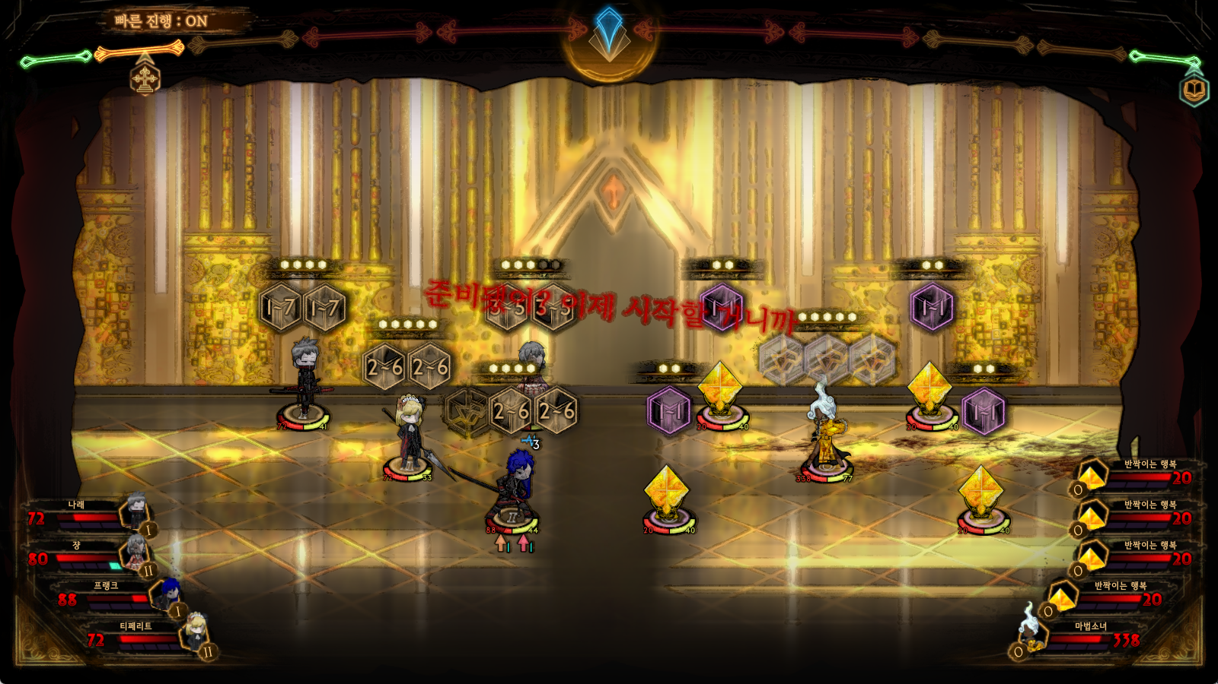
전투 : 전투처리
시스템
Page 11
Ex) 아군 말 3, 적 말 2
아군(승리) / 적(패배)
모티브 : 라이브러리 오브 루이나
승리
1~5
1~3
상대 숫자 만큼 숫자 범위 최대치 감소
(해당 스테이지 동안)
패배
말
맞닿은 말이 가진 각각의 숫자 범위 내,
랜덤으로 정해진 숫자를 비교
해당 말 파괴 및 삭제
(스테이지 종류 후에도 유지)

Slide 17
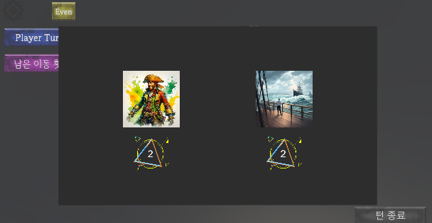
전투 : 전투처리
시스템
Page 11
숫자가 동일할 시 양측
유닛 모두 파괴
승리 측
패배한 유닛이 나온 숫자만큼 승리한 유닛 숫자 최대치,
최소치 감소 (최대 0까지)
패배 측
파괴!
보유 말 리스트에서도
제거 됩니다.
매 전투 시, 유닛의 숫자 범위 중 랜덤으로 숫자가 지정됩니다.

Slide 18
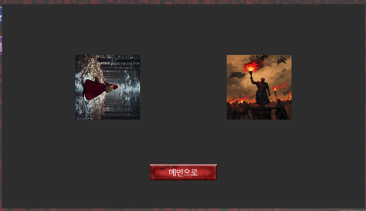
전투 : 전투처리
시스템
Page 11
플레이어 유닛과 적 유닛이 맞닿으면 패배
=> 메뉴 화면으로
보스 유닛과 아군 유닛이 맞닿으면 승리
=>상점으로
플레이어 유닛과 보스 유닛이 만나면 승리
=> 상점으로

Slide 19
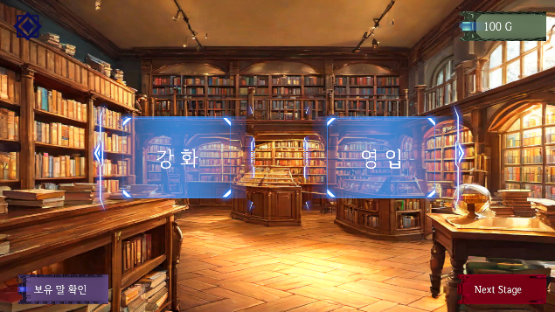
시스템 : 상점
시스템
Page 12
옵션
보유 재화
다음
스테이지
보유 말
확인

Slide 20
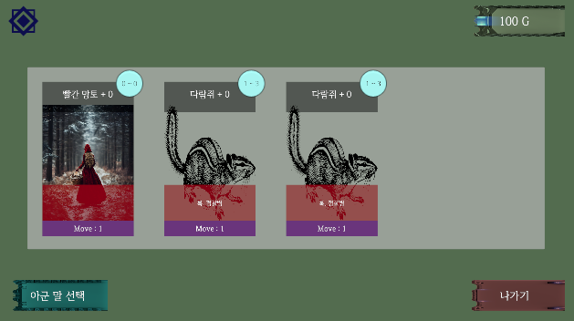
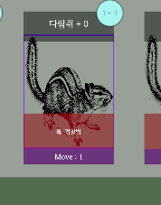
상점 : 강화
시스템
Page 13
스테이지에서 파괴 된 말은 리스트에서 제거
말에 대한 정보 +
강화 대상 말을 좌클릭하여 선택

Slide 21
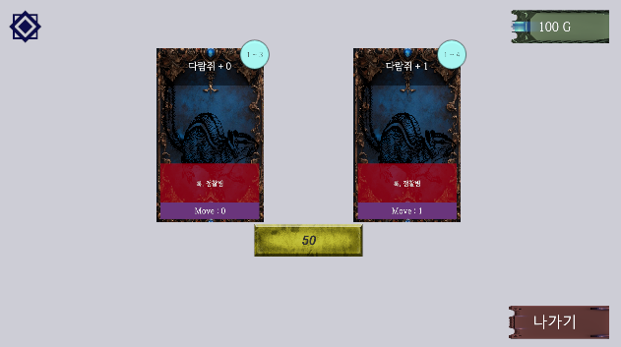
상점 : 강화
시스템
Page 14
강화
이후 모습
강화 소비 재화

Slide 22
상점 : 강화 / 플레이어
시스템
Page 15
설정
보유 금액
플레이어 말 이미지
(클릭시 효과 확인)
플레이어 말 이미지
(클릭시 효과 확인)
LV 2
경험치 바
LV 3
경험치 바
140 골드
아군 선택
상점으로

Slide 23

상점 : 강화 / 플레이어
시스템
Page 16
설정
보유 금액
설정
100 G
플레이어 말 이미지
(클릭시 효과 확인)
플레이어 말 이미지
(클릭시 효과 확인)
앨리스+1
앨리스 +2
LV 2
경험치 바
LV 3
경험치 바
140 골드
150 골드
상점으로
아군 선택
상점으로
아군 선택

Slide 24

강화 : 플레이어 특성
시스템
Page 17
설정
플레이어 패시브 추가 및 강화
2. 고유 말 영입 3. 돈 추가
보유 금액
1~5
New 토끼 시계
(행동 횟수 +1)
체셔 캣
(클릭시 효과 확인)
골드 +100
선택
선택
선택
아군 확인
상점으로

Slide 25
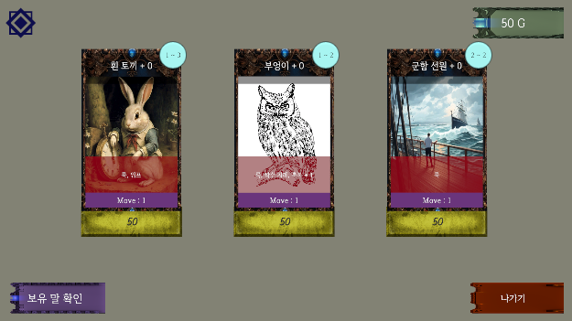
상점 : 영입
시스템
Page 18

Slide 26
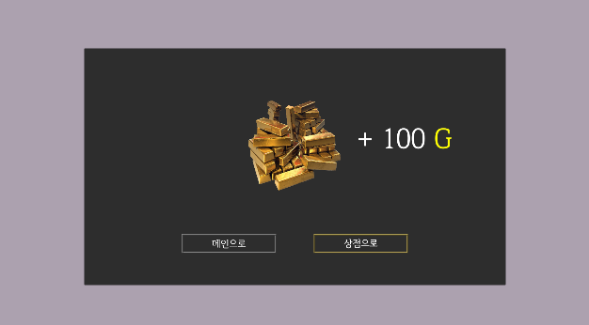
개임 내 재화
시스템
Page 19
게임 오버 시 모든 재화 = 0
스테이지 승리 시
층 X 100에 수치 획득
1 스테이지 클리어
재화는 상점에서 사용 가능

Slide 27
시스템 : 스테이지
시스템
Page 20
7
7번째 스테이지 승리시
게임 클리어!

Slide 28
시스템 : 씬 연결
시스템
Page 21
메인
게임 로드
상점
메인으로
캐릭터 선택 후 게임 시작
전투 종료
패배(게임 오버)
전투 시작
전투

Slide 29
시스템 : 씬 연결
시스템
Page 22
메인
새로운 게임
캐릭터 선택 창
전투 씬
이어하기
상점 씬
옵션
사운드
게임 종료
그래픽

Slide 30
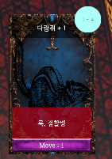
시스템 : 캐릭터
시스템
Page 24
유닛 이름 + 강화 단계
숫자 범위
효과
이동 가능 횟수
룩은 수직 수평 이동
비숍은 대각선 이동
퀸은 전방향 이동을 합니다.
폰은 뒤로 이동할 수 없습니다.
이외에도 이동이나 숫자 등에 관련된 17가지 특수 효과들이 존재합니다.

Slide 31
캐릭터: 캐릭터 종류
시스템
Page 25
플레이어 말 |  | 상대 말과 맞닿으면 패배
아군 말 | 기본 말 | 각각의 캐릭터마다 처음 주어지는 말, 영입 가능
 | 외부 말 | 영입 가능
 | 고유 말 | 각각의 캐릭터 플레이어 특성 선택지로 등장,영입 불가
보스 말 |  | 아군 말과 맞닿으면 패배
적 말 | 기본 말 | 각 보스마다 지정된 말, 영입 가능
 | 고유 말 | 각 보스마다 지정된 소수의 말, 영입 불가

Slide 32
캐릭터: 캐릭터 특수 효과 -1
시스템
Page 25
능력 | 효과 | 비고
룩 | 해당 유닛은 수직, 수평으로만 이동할 수 있습니다. | 유닛은 룩, 비숍, 퀸 중 최소 하나의 능력을 가집니다.
비숍 | 해당 유닛은 대각선으로만 이동할 수 있습니다.
퀸 | 해당 유닛은 모든 방향으로 이동할 수 있습니다.
폰 | 해당 유닛은 뒤로 이동할 수 없습니다. | 각 유닛의 뒤 기준은 자신의 진형 방향입니다.
워프 | 맵의 X좌표 끝에서 반대쪽 X좌표 끝으로 이동할 수 있습니다. | 스테이지 당 한번만 사용 가능합니다. 이동 횟수를 소모합니다.
전방향 전투 | 맞닿은 유닛 뿐만 아니라 대각선의 위치한 유닛과도 전투합니다.
교대 | 아군 유닛과 위치를 바꿉니다. | 이동 횟수를 소모합니다.
저주 | 전투 시작 시 상대 숫자 최대치 , 최소치를 낮춥니다. | 스테이지 동안 지속됩니다.
축복 | 전투시 자신의 숫자가 오릅니다. | 전투 동안만 지속되어 저주와 다르게 중첩되지 않습니다.

Slide 33
캐릭터: 캐릭터 특수 효과 -2
시스템
Page 25
능력 | 효과 | 비고
심장 | 유닛이 파괴될 시 게임에서 승리, 패배합니다.
이동 불가 | 해당 유닛은 평범한 이동을 할 수 없습니다. | 워프, 교대, 랜덤 이동으로 이동할 수 있습니다.
업그레이드 | Z좌표 끝, 상대 진형에 도착할 경우 미리 지정된 유닛으로 변합니다. | 유닛의 숫자가 업그레이드 기준으로 바뀌면서 기존에 감소한 수치가 사라집니다.
士 (선비 사) | 아군 진형에서만 이동할 수 있습니다. | 교대의 대상으로 아군 진형 밖으로 벗어날 수는 있지만 해당 위치에서 이동할 수 는 없습니다.
정찰병 | 배치 시 중립 진형에 배치 할 수 있습니다. | 상대 진형에 가장 가까운 중립 진형 1행에는 배치할 수 없습니다.
독 | 파괴 될 시 승리한 상대 유닛을 다음 차례 이동할 수 없게 만듭니다. | 교대에 대상이 되어 위치가 변할 수는 있습니다.
숫자 변동 없음 | 해당 유닛은 축복과 저주의 효과를 받지 않습니다. | 전투 승리로 인한 감소는 적용됩니다.
아군 축복 | 유닛이 생존 시 아군 유닛의 숫자 최소치, 최대치가 오릅니다. | 증가량만큼 파괴 시 다른 아군의 수치가 줄어듭니다. 수치는 0미만으로 줄지 않습니다.
빙결 | 이동 대신에 상대 유닛을 선택해 다음 차례 움직이지 못하게 만듭니다.

Slide 34
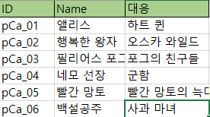
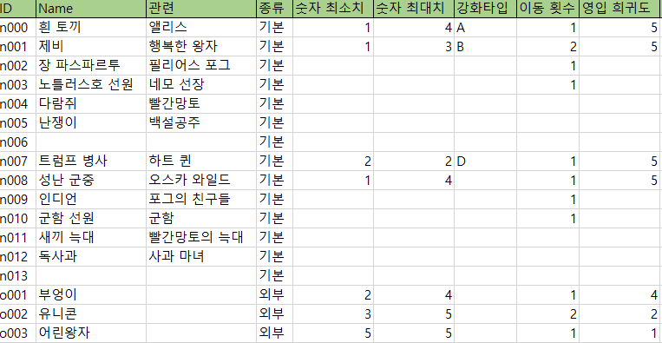
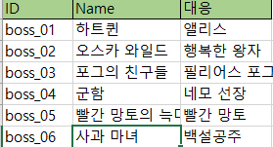
캐릭터 테이블
시스템
Page 26

Slide 35
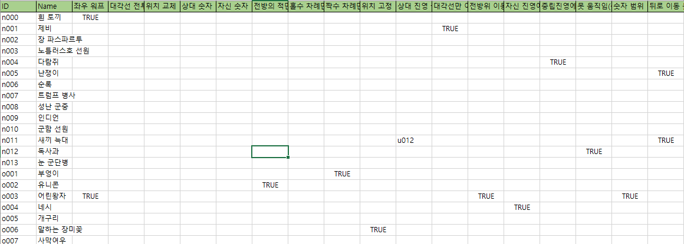
캐릭터 테이블 : 특수효과
시스템
Page 27

Slide 36
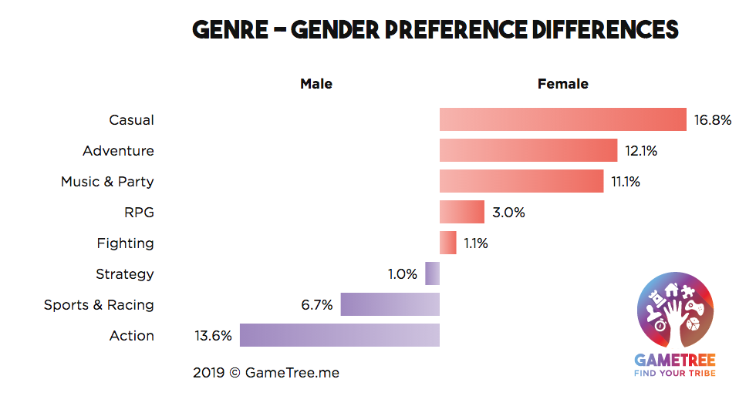
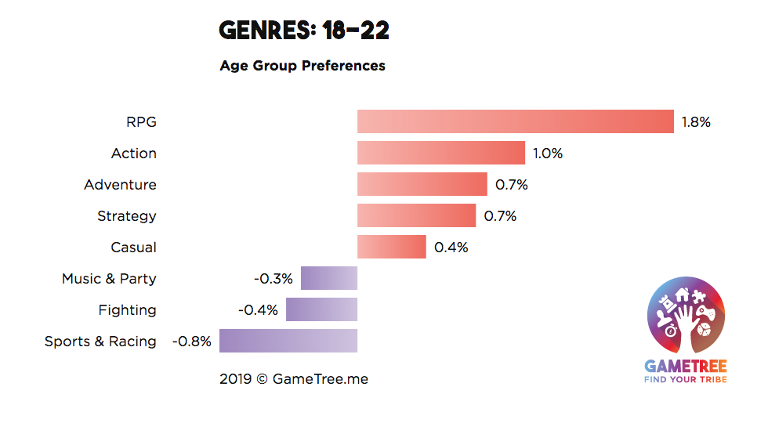
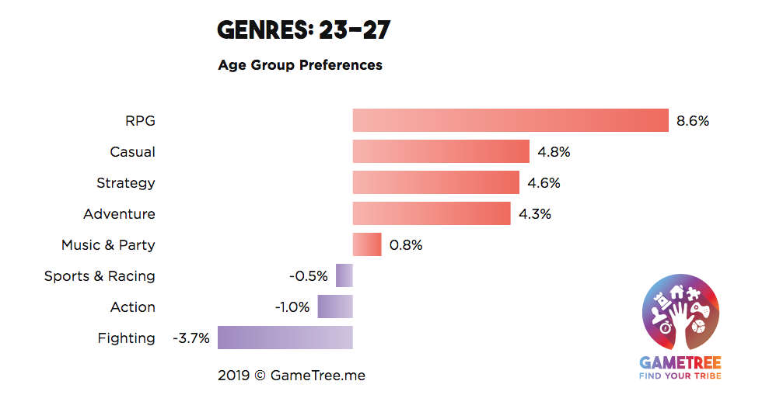
Targeting
Targeting
Page 28
성별에 따른 선호도
18-22세 게임 선호도
23-27세 게임 선호도
전략 게임(Strategy)의 선호도는 남성이 1.0%로 남녀 큰 차이가 나지 않기에 대상 타겟에 성별은 무관합니다.
Strategy 게임이 선호도가 양수이지만 다른 게임에 비해서
독보적이거나 큰 차이를 보이고 있지는 않습니다.
또한 18세 미만의 유저는 더 낮은 선호도를 보였기에
10대 후반부터는 타겟에 들어가는 정도로 보는 것이 타당해 보입니다.
23세부터 27세 뿐만 아니라 30대후반까지 Strategy가 높은
선호도를 보입니다. 20중반 ~30 초반이 집중적으로
신경 써야 할 타겟으로 보여집니다.

Slide 37
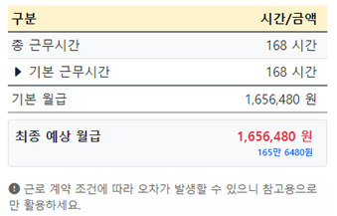
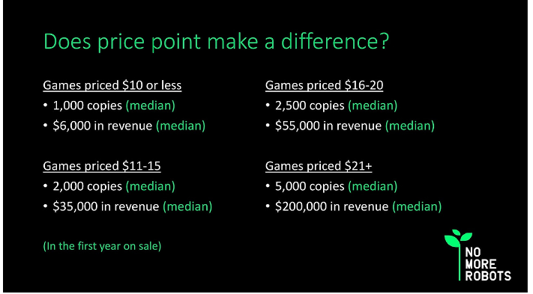
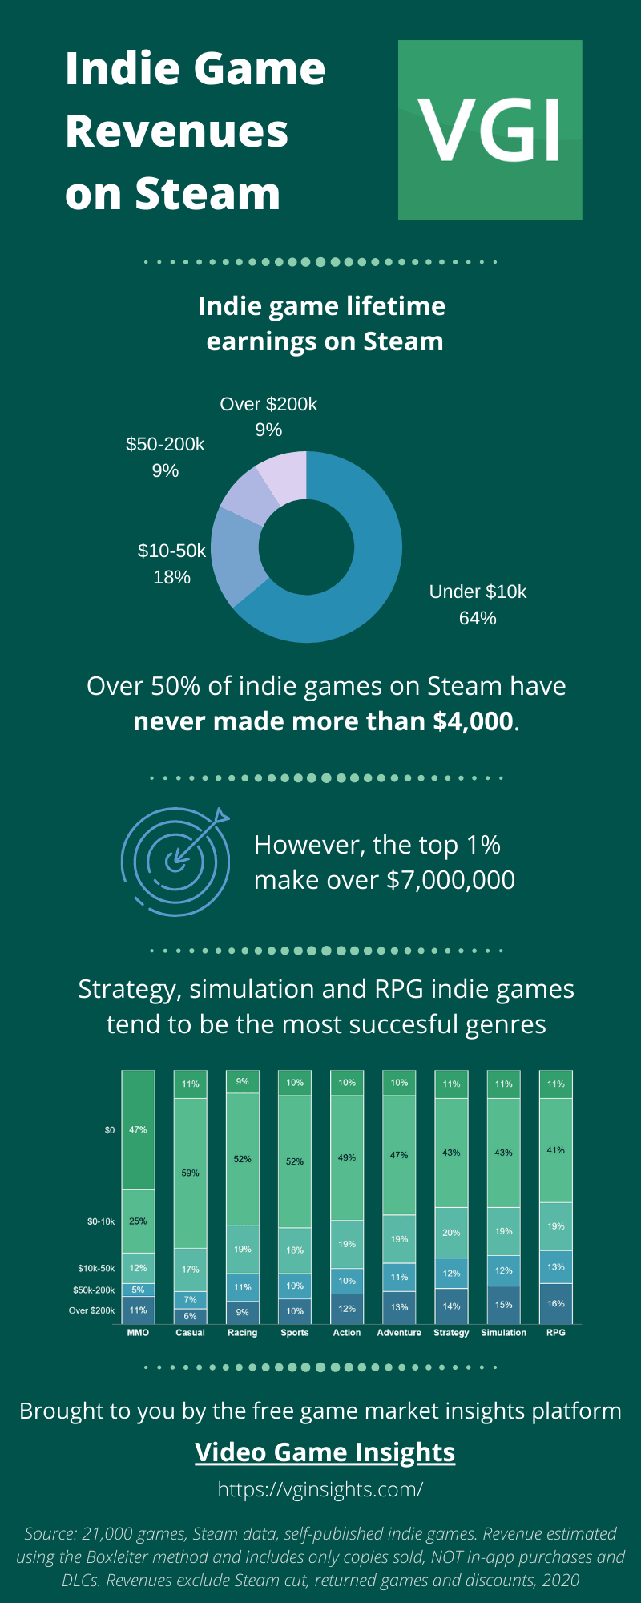
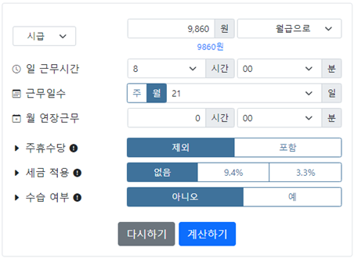
Business Model
Business Model
Page 29
자료1
자료2
캐릭터 추가나 디자인 업데이트 포함, 프로토타입 1달 포함 최종 제작 예상 기간 1년
최저 시급 기준1987만 7600원
매출 목표치 2천만원 설정, 판매량 500 기준 1만9천원(15달러)으로 가격 책정.
허나 자료2를 보면 평균 인디게임 수익 147만원,
68% 인디게임19~23년 총 5년간 매출 1300만 이하
위에 자료들로 보아 현실적인 금액은 147만 X 12 = 1724만원
68% 게임 기준으로 1300만원 정도 예상되어 263~687만원 정도의
손실이 예상됩니다.
또한 자료 1에서 10달러 이하 게임보다 20달러 이상 게임이 5배 이상 팔리고,
매출은 30배 이상이라하여 가격을 내리는 것도 상책이 아닌 것으로 사료됩니다.

Slide 38

플랫폼
Page 30
Platform
스팀
한국의 밀리언셀러(100만장 이상 판매) 인디게임
데이브 더 다이버 2. P의 거짓
3. 스컬 4. 로보토미 코퍼레이션
4가지 게임 모두 스팀에서 판매가 이루어졌던 것을 근거로
스팀에 게시하기로 결정하였습니다.
https://www.gameinsight.co.kr/news/articleView.html?idxno=30961

Slide 39
개발 일정
Page 31
10월 2주
기획서
캐릭터 테이블
10월 3주
기능 구현
10월 4주
디자인, 모델링
사운드
후처리
10월 5주
동영상 제작 및 발표 준비
Scheduel
1달 베타 버전 일정

Slide 40
개발 일정
Page 32
베타버전 완성(10월)
디자인 업데이트(11월)
사운드 업데이트(12월)
추가 캐릭터 및 맵 기획(1월)
추가 캐릭터 1 기능 구현(2월)
디자인 업데이트(3월)
베타 출시(4월)
추가 캐릭터 2 기능 구현(5월)
정식 출시
디자인 업데이트(6월)
사운드 업데이트(7월)
Scheduel
1년 장기 프로젝트 일정

Slide 41
Last Page
Thank you

